Slide 1
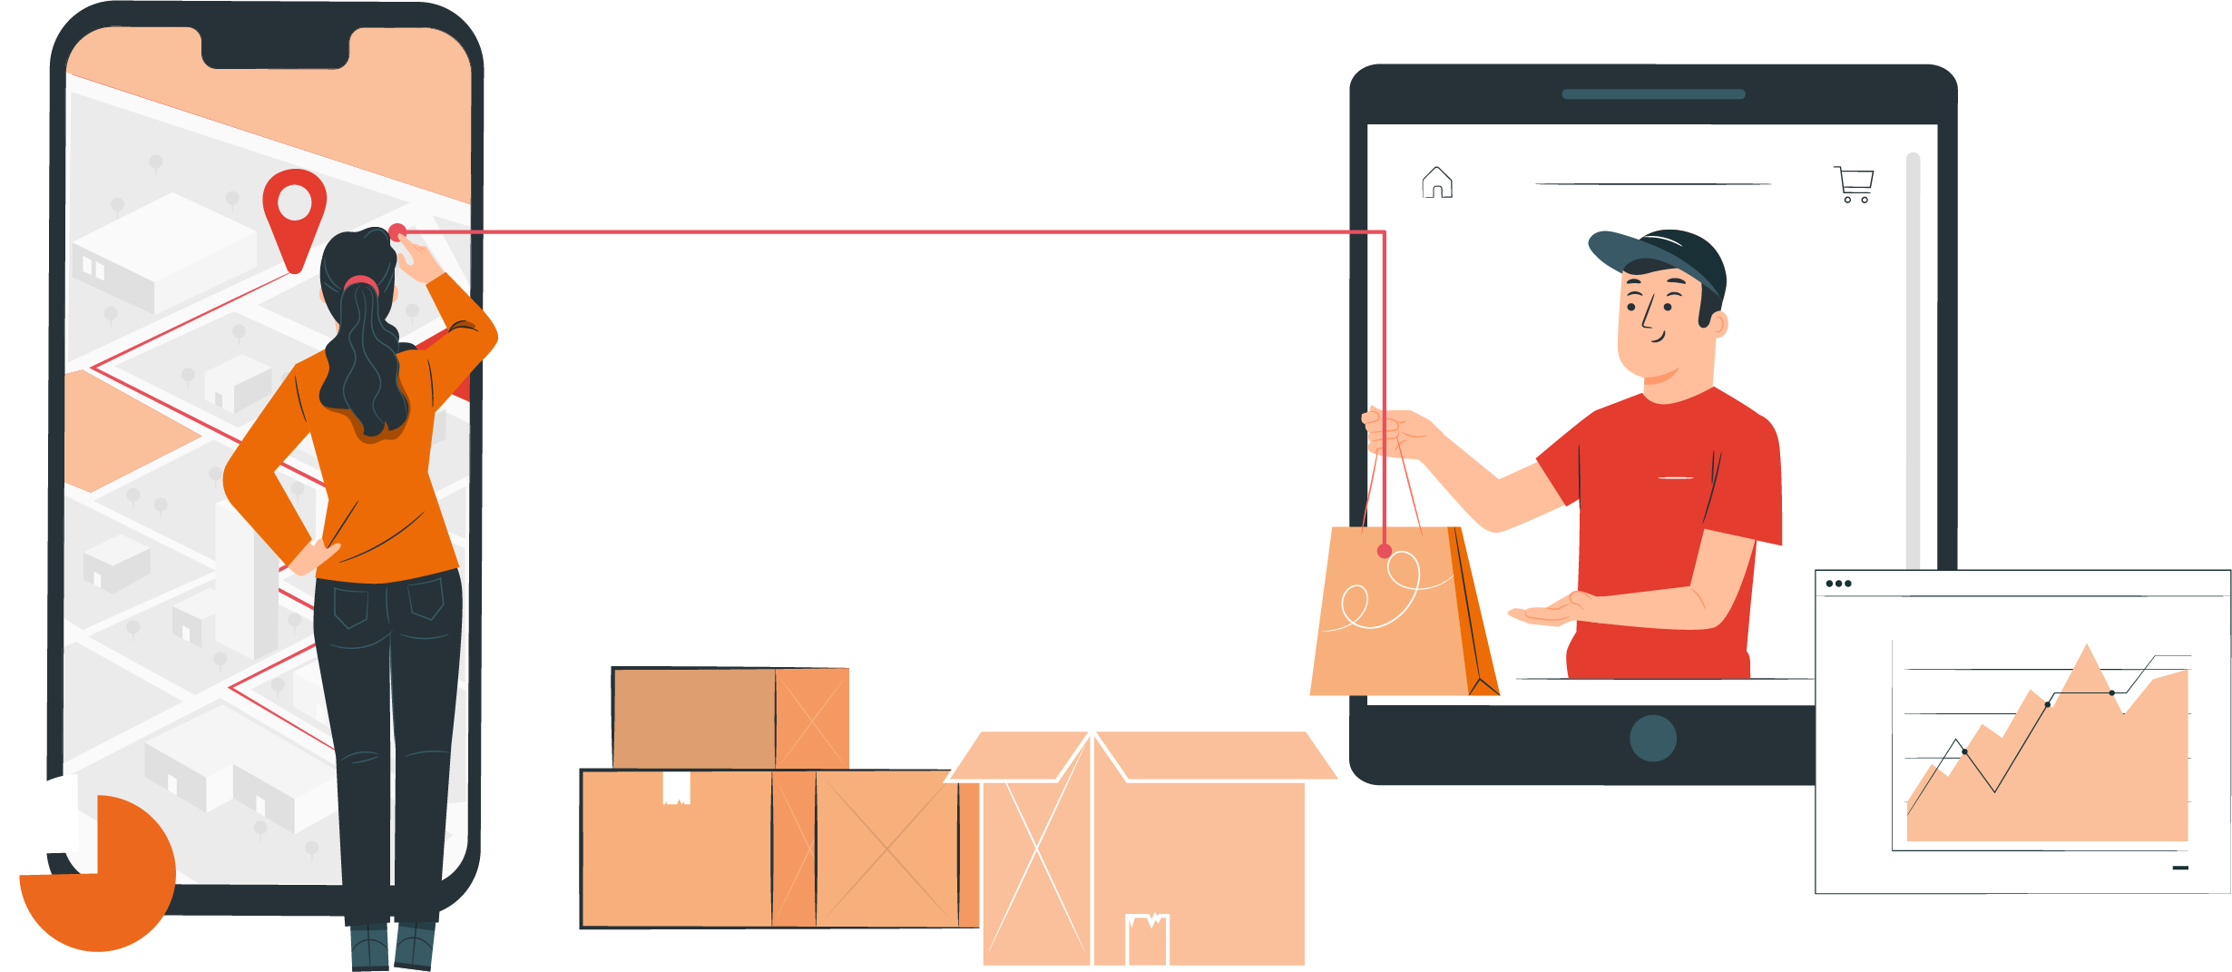
LOGÍSTICA | NIVEL 4° MEDIO
MÓDULO 3
LOGÍSTICA Y DISTRIBUCIÓN
  En estos documentos se utilizarán de manera inclusiva términos como: el estudiante, el docente, el compañero u otras palabras equivalentes y sus respectivos plurales, es decir, con ellas, se hace referencia tanto a hombres como a mujeres.

Slide 2

MÓDULO 3 | LOGÍSTICA Y DISTRIBUCIÓN
EVALUANDO PROVEEDORES
ACTIVIDAD 6

Slide 3





OBJETIVO DE APRENDIZAJE
APRENDIZAJE ESPERADO
CRITERIOS DE EVALUACIÓN
OA 1
Controlar la entrada y salida de productos, revisando el stock disponible y confirmando la recepción y despacho de manera computacional y/o manual, utilizando instrumentos de registro apropiados y la normativa vigente.
OA Genérico
C - H
2 Revisa las salidas de productos, confirmando el despacho a través de registros apropiados a los procedimientos y con la normativa
vigente.
2.1 Coteja la información de los documentos que respaldan la salida de productos con el despacho de mercaderías, según la normativa vigente.
Selecciona y evalúa proveedores para la compra o adquisición de insumos, materias primas y productos requeridos por la organización.

Slide 4

RECORDEMOS
¿QUÉ APRENDIMOS LA ACTIVIDAD ANTERIOR?
SOLICITANDO COTIZACIONES
1
Determinamos qué variables son relevantes al comprar.
2
Establecimos la importancia relativa que tiene cada variable.
3
Comparamos objetivamente cotizaciones para escoger la mejor opción.

Slide 5

ACTIVIDAD DE CONOCIMIENTOS PREVIOS
Para revisar los aprendizajes trabajados en la actividad anterior, te invitamos suponer lo siguiente:
“Ustedes o su mejor amigo, quiere continuar estudios de Logística en la Educación Superior. Son varias las instituciones a las que se pueden postular, pero es complicado escoger.
Recordando lo trabajado en la actividad anterior, diseña la forma de comparar las instituciones para revolver este dilema”
Para el desarrollo de la actividad reúnete en grupos de tres integrantes y confeccionen el proceso señalado.
¡Muy bien!
Te invitamos a profundizar revisando
la siguiente presentación

Slide 6

ACTIVIDAD DE MOTIVACIÓN
Seguramente has escuchado que a alguien le ha pasado lo siguiente:
Recibe una buena oferta de una empresa distinta a la que usa para un determinado servicio: internet, celular u otro. Va entonces a renunciar al plan que tiene contratado con su empresa actual, y resulta que le ofrecen lo mismo o incluso algo mejor, por lo que termina quedándose (o se indigna porque no le habían ofrecido eso antes, y se va de todas maneras).
¿Por qué pasa esto
y cómo podemos prevenirlo?

Slide 7

6
MENÚ DE LA ACTIVIDAD
EVALUANDO PROVEEDORES
Al término de la actividad estarás en condiciones de:
1
Reconocer los factores que hay que considerar al evaluar a los proveedores.
Medir dichos factores.
Determinar qué factores son más importantes que otros.
Evaluar finalmente a los proveedores.
2
3
4

Slide 8


¿QUÉ ES LO IMPORTANTE?
  Al igual que cuando veíamos las Cotizaciones, es necesario determinar cuáles son los factores en los que hay que fijarse para saber qué proveedor lo está haciendo mejor.
A las variables que vimos en la actividad anterior, hay que agregar:
Nivel de servicio (fill rate); qué porcentaje de lo que les pedimos nos entregan satisfactoriamente
Cumplimiento del lead time (plazo de entrega)
Servicio al cliente, atención de post venta
Calidad del producto o servicio prestado en nuestras instalaciones
Compromiso medioambiental:
          Huella de Carbono (*)
          Huella de Agua (*)
(*) Te invitamos a investigar estos 2 conceptos

Slide 9
CONTROLAR (MEDIR)
Si sabemos lo que nos interesa, entonces lo que queda es controlar a través de una medición constante.
Esto parecerá obvio, pero muchas empresas no miden el desempeño de sus proveedores.
Por ejemplo, es evidente la relevancia de saber si un proveedor cumple con lo que nos promete, nos trae todo lo que le pedimos, llega cuando se comprometió, etc.
Pues bien, son pocas las empresas medianas y pequeñas que miden el fill rate y el lead time. Y como la memoria es frágil, muchas veces la simpatía de un vendedor permite minimizar estos “detalles” al negociar.

Slide 10
¿VEAMOS SI HEMOS APRENDIDO?
Tenemos 2 proveedores ¿Cuál es mejor?
Proveedor | Indicador | Despacho 1 | Despacho 2 | Despacho 3 | Despacho 4 | Despacho 5
Import & Export AA | Fill Rate | 90% | 88% | 91% | 89% | 92%
 | Lead Time | 3 | 3 | 3 | 3 | 3
Comercial BB Ltda. | Fill Rate | 93% | 94% | 95% | 96% | 97%
 | Lead Time | 3 | 12 | 1 | 2 | 2
Promedio
90%
3
95%
4
El Lead Time está medido en días
Cuál proveedor es mejor, dependerá de qué factor tenga más peso en la empresa

Slide 11

¿QUÉ ES MÁS RELEVANTE?
Determinar qué es lo más importante para la organización no es sencillo. Cada integrante de la empresa puede tener una visión distinta, dependiendo de sus propios intereses. Si estamos frente a una empresa comercializadora:
Al encargado de finanzas le preocupa la forma de pago
Al personal de ventas le importa la calidad de lo que venderán
A la gente de bodega le interesará saber si hay stock suficiente
Y así sucesivamente.
Es más, las ponderaciones que se obtengan podrían variar en el tiempo. Ejemplo: si la empresa pasa por estrechez de caja, entonces la forma de pago pasará a tener mayor preponderancia.

Slide 12

EVALUAR A LOS PROVEEDORES
Existen muchas empresas grandes que premian a sus mejores proveedores. Para hacerlo, todos tienen claro qué es lo que se medirá, cómo se hará y cuál es la ponderación que tiene cada factor. Es una forma de estimular un mejor servicio a la organización.
Eso mismo permite que cuando un nuevo proveedor se va a acercar a dichas empresas, sabe en qué tiene que poner énfasis.

Slide 13



6
REVISEMOS
¿CUÁNTO APRENDIMOS?
EVALUANDO PROVEEDORES
Para revisar los temas trabajados a lo largo de la presentación, te invitamos a realizar la siguiente actividad:
Imagina que tu grupo pertenece a una empresa que se dedica a proveer servicios de alimentación para estudiantes. Piensen en qué propondrían a un establecimiento nuevo para conquistarlo.
(si en su establecimiento ya existe este servicio, piensen en cómo convencer a la Dirección de cambiarse de proveedor)
Reúnanse en grupos de tres integrantes y elaboren una respuesta argumentado su elección.

Slide 14

6
¡PRACTIQUEMOS!
ACTIVIDAD PRÁCTICA
EVALUANDO PROVEEDORES
Ahora realizaremos una actividad práctica. Utiliza el archivo “Actividad Práctica_6” y sigue las instrucciones señaladas.
¡Éxito!

Slide 15


ANTES DE TERMINAR:
TICKET DE SALIDA
EVALUANDO PROVEEDORES
¡No olvides contestar la Autoevaluación y entregar el Ticket de Salida!
¡Hasta la próxima!

Slide 16




ANTES DE COMENZAR A TRABAJAR
TOMA LAS SIGUIENTES PRECAUCIONES
En todo almacén y Centro de Distribución el uso de EPP
es obligatorio y vital.
El trabajo en equipo es esencial: todos quienes laboran allí son importantes.
Intentar siempre dar lo mejor de ti, buscando ser eficiente al cumplir los objetivos.

